Slide 1

Введение в программирование на Python
Занятие №1

Slide 2
Общие сведения о языке Python

Slide 3

Как работает компьютерная программа?
Программа делает компьютер пригодным для использования.
Без программы компьютер, даже самый мощный, не более чем объект.
Компьютеры способны выполнять очень сложные задачи, но эта способность не является врожденной.

Slide 4
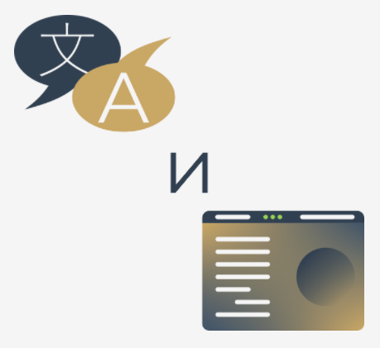
Естественные языки и языки программирования
У компьютеров тоже есть свой собственный язык, называемый машинным языком.
Полный набор известных команд называется списком инструкций, иногда сокращенно IL.

Slide 5
Что составляет язык?
Можно сказать, что каждый язык (машинный или естественный, неважно) состоит из следующих элементов:
алфавит: набор символов, используемых для построения слов определенного языка
лексика: (она же - словарь) набор слов, которые язык предлагает своим пользователям
синтаксис: набор правил, используемых для определения того, образует ли определенная строка слов допустимое предложение
семантика: набор правил, определяющих, имеет ли определенная фраза смысл

Slide 6
Что составляет язык? (продолжение)
IL фактически является алфавитом машинного языка.
Программа, написанная на языке программирования высокого уровня, называется исходным кодом (в отличие от машинного кода, выполняемого компьютерами).
Точно так же файл, содержащий исходный код, называется исходным файлом .

Slide 7
Компиляция и интерпретация
Существует два разных способа преобразования программы из языка программирования высокого уровня в машинный:
КОМПИЛЯЦИЯ - исходная программа транслируется один раз путем получения файла, содержащего машинный код; программа, выполняющая этот перевод, называется компилятором или переводчиком.
ИНТЕРПРЕТАЦИЯ - вы можете переводить исходную программу каждый раз, когда она должна быть запущена; программа, выполняющая такое преобразование, называется интерпретатором, поскольку она интерпретирует код каждый раз, когда он предназначен для выполнения.

Slide 8
Компиляция и интерпретация
 | КОМПИЛЯЦИЯ | ИНТЕРПРЕТАЦИЯ
ПРЕИМУЩЕСТВА | выполнение переведённого кода обычно происходит быстрее; компилятор должен быть только у пользователя - конечный пользователь может использовать код без него; переведенный код хранится с использованием машинного языка - поскольку его очень сложно понять, ваши собственные изобретения и трюки в программировании, вероятно, останутся вашим секретом. | вы можете запустить код сразу после его завершения - дополнительных этапов перевода нет; код хранится при использовании языка программирования, а не машинного языка - это означает, что его можно запускать на компьютерах, использующих разные машинные языки; вы не компилируете свой код отдельно для каждой архитектуры.
НЕДОСТАТКИ | сама компиляция может занять очень много времени - вы не сможете запустить свой код сразу после внесения правки; у вас должно быть столько же компиляторов, сколько аппаратных платформ, на которых вы хотите, чтобы ваш код запускался. | не ожидайте, что интерпретация сильно ускорит работу Вашего кода - ваш код будет делить мощность компьютера с интерпретатором, поэтому он не может быть действительно быстрым; и у вас, и у конечного пользователя должен быть интерпретатор для запуска вашего кода.

Slide 9
Что всё это значит?
Python - это интерпретируемый язык .
Если вы хотите программировать на Python, вам понадобится интерпретатор Python.
По историческим причинам языки, предназначенные для интерпретации, часто называются языками сценариев, а исходные программы, закодированные с их помощью называются сценариями.

Slide 10
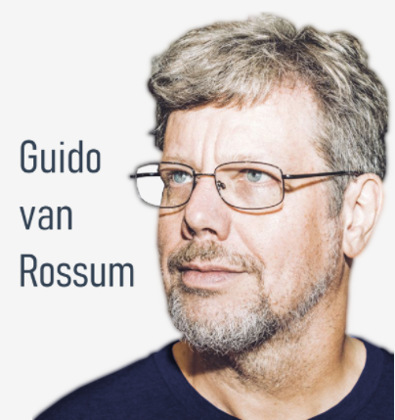
Что такое Python?
Python - широко используемый, интерпретируемый, объектно-ориентированный язык программирования высокого уровня.
Название языка программирования Python происходит от старого комедийного сериала BBC под названием Летающий цирк Монти Пайтона.

Slide 11
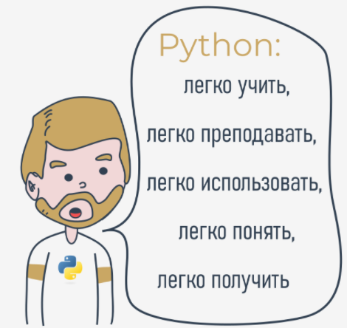
Цели Python
простой и интуитивно понятный язык, такой же мощный, как и у основных конкурентов;
открытый исходный код, так что каждый может внести свой вклад в его разработку;
код, который понятен как простой английский;
подходящий для повседневных задач, что позволит сократить время разработки.

Slide 12
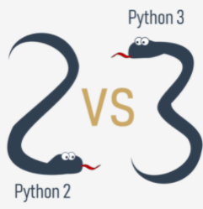
Более, чем один Python
Существует два основных вида Python: Python 2 и Python 3.
Python 3 - это более новая (точнее, текущая) версия языка. Он проходит собственный эволюционный путь, внедряя свои стандарты и черты.
Эти две версии Python несовместимы друг с другом.
Все новые версии Python 3 обратно совместимы с предыдущими версиями Python 3.

Slide 13

Python, также известный как CPython
Помимо Python 2 и Python 3 существует более одной версии каждого из них.
Python-ы, которые поддерживаются людьми, собравшимися в PSF (Python Software Foundation), сообщество, целью которого является разработка, улучшение, расширение и популяризация Python и его среды, называются каноническими.
Реализация PSF часто упоминается как CPython. Это самый влиятельный Python среди всех Python-ов в мире.

Slide 14
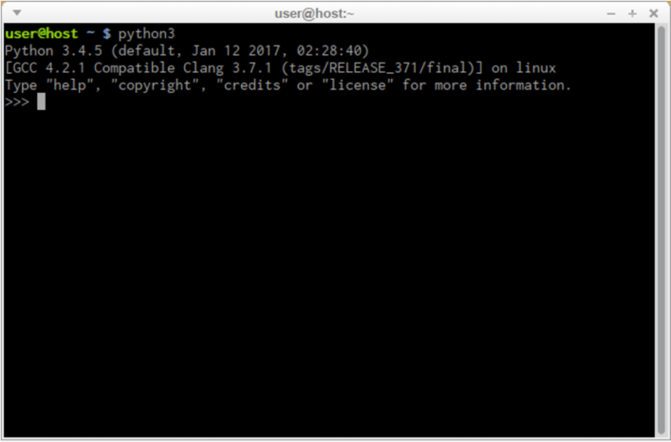
Как получить Python и как его использовать?
В Linux интерпретатор Python3 предустановлен по умолчанию.
В Windows его придется установить вручную.

Slide 15
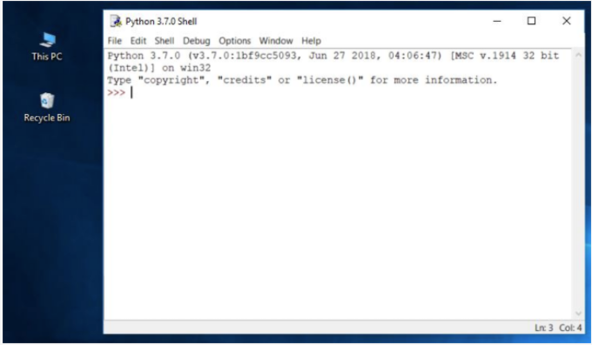
Начало работы с Python
Для начала работы вам потребуются:
текстовый редактор;
консоль, в которой вы сможете запустить свой код и принудительно остановить его, когда он выйдет из-под контроля;
инструмент под названием отладчик, способный запускать ваш код шаг за шагом.
Стандартная установка Python 3 содержит IDLE.
IDLE - это аббревиатура: Integrated Development and Learning Environment.

Slide 16
Как написать и запустить свою первую программу
Демонстрация

Slide 17
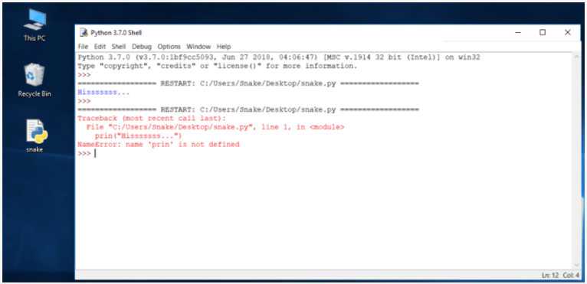
Сообщение об ошибке
Сообщение (красным) показывает (в следующих строках):
Трассировка (это путь, по которому код проходит через различные части программы - пока вы можете игнорировать его, поскольку в таком простом коде он пуст).
Место возникновения ошибки (имя файла, содержащего ошибку, номер строки и имя модуля).
Содержание строки с ошибкой.
Название ошибки и краткое объяснение.

Slide 18
Введение в программирование

Slide 19
Функция print()
Слово print является названием функции.
print("Hello, World!")
Откуда берутся функции?
Они могут исходить из самого Python; функция print является одной из таких.
Они могут принадлежать одному или нескольким дополнениям Python под названиями модули.
Вы можете написать их самостоятельно.

Slide 20
Функция print()
В этом примере единственным аргументом, переданным функции print() является строка:
print("Hello, World!")
Строка ограничена кавычками.
Название функции (print в данном случае) вместе с круглыми скобками и аргументом(ами) образует вызов функции.
Вызов функции является одним из возможных видов инструкций Python.
В строке была только одна инструкция.

Slide 21
Функция print() - символы перехода и перевода строки
Обратная косая черта (\) имеет особое значение при использовании внутри строк - это называется escape-символ.
print(“interface G0/0\n ip address 10.0.0.1 255.255.255.0")
print()
print(“no shutdown")
Выполним код:
interface G0/0
ip address 10.0.0.1 255.255.255.0
no shutdown

Slide 22
Функция print() символ escape и символ новой строки
Если вы хотите поместить только одну обратную косую черту внутри строки, не забывайте о ее экранирующей природе - вам нужно удвоить ее:
print("\\")
Не все escape-пары (обратная косая черта в сочетании с другим символом) что-то значат.

Slide 23
Функция print() - использование нескольких аргументов
Один вызов функции print() может содержать несколько аргументов. Все они являются строками.
Аргументы разделены запятыми.
print(“show ip", “interface", “brief")
Из этого примера вытекают два вывода:
функция print(), вызываемая с более чем одним аргументом, выводит их все в одну строку;
функция print() ставит пробел между выведенными аргументами.

Slide 24
Функция print() аргументы ключевого слова
Функция print() имеет два ключевых аргумента, которые вы можете использовать для своих целей.
Чтобы его использовать, необходимо знать некоторые правила:
аргумент ключевого слова состоит из трех элементов: ключевое слово, идентифицирующее аргумент (здесь end); знак равенства (=); и значение;
любые ключевые аргументы должны быть помещены после последнего позиционного аргумента (это очень важно)
print(“ip address", “10.0.0.1", end=" ")
print(“255.255.255.0")
Поведение по умолчанию отражает ситуацию, когда аргумент ключевого слова end неявно используется следующим образом: end="\n".

Slide 25
Функция print() - аргументы ключевого слова
Функция print() по умолчанию разделяет свои выходные аргументы пробелами. Это поведение тоже можно изменить.
Ключевой аргумент, который может это сделать, называется sep (от слова разделитель - separator).
print(“10", “0", “0", “1", sep=“.")
Примечание: значение аргумента sep также может быть пустой строкой. Попробуйте сами.

Slide 26
Функция print() - аргументы ключевого слова
Оба ключевых аргумента могут быть смешаны в одном вызове, как здесь, в окне редактора.
print("My", "name", "is", sep="_", end="*")
print("Monty", "Python.", sep="*", end="*\n")

Slide 27
Типы данных. Переменные

Slide 28
Переменные в Python
Переменная — это простейшая именованная структура данных, в которой может быть сохранён промежуточный или конечный результат работы программы.

Slide 29
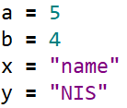
Переменные в Python
Значение переменной — то, что сохраняет в себе переменная.
Знак «=» «оператор присваивания».

Slide 30
Оператор вывода Команда print()
print ( a ) { вывод значения переменной a}
print (' Hello!‘) { вывод текста}
print ( ‘Otvet: ', c ) { вывод текста и значения переменной c}
print ( a+b ) { вывод суммы чисел }

Slide 31
Оператор ввода
a=input( ) { ввод значения переменной a}
a=input(“Введите число”)
c = a + 2
print ( ‘c=“, c )
компьютер
Протокол:
Введите число
25
c=27
пользователь

Slide 32
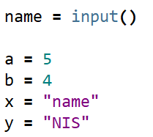
Ввод-вывод в Python
Команду name = input() можно считать так: «Подожди, пока пользователь введет какую-то строку и помести введенную строку в переменную name».

Slide 33

Ввод данных (пользователь должен что-то напечатать на клавиатуре) – input
Вывод данных (программа должна что-то показать на экране) – print
Избегайте использования пробелов сразу перед открывающей скобкой, после которой начинается список аргументов функции.
Правильно: print('Привет!')
Неправильно: print ('Привет!')

Slide 34
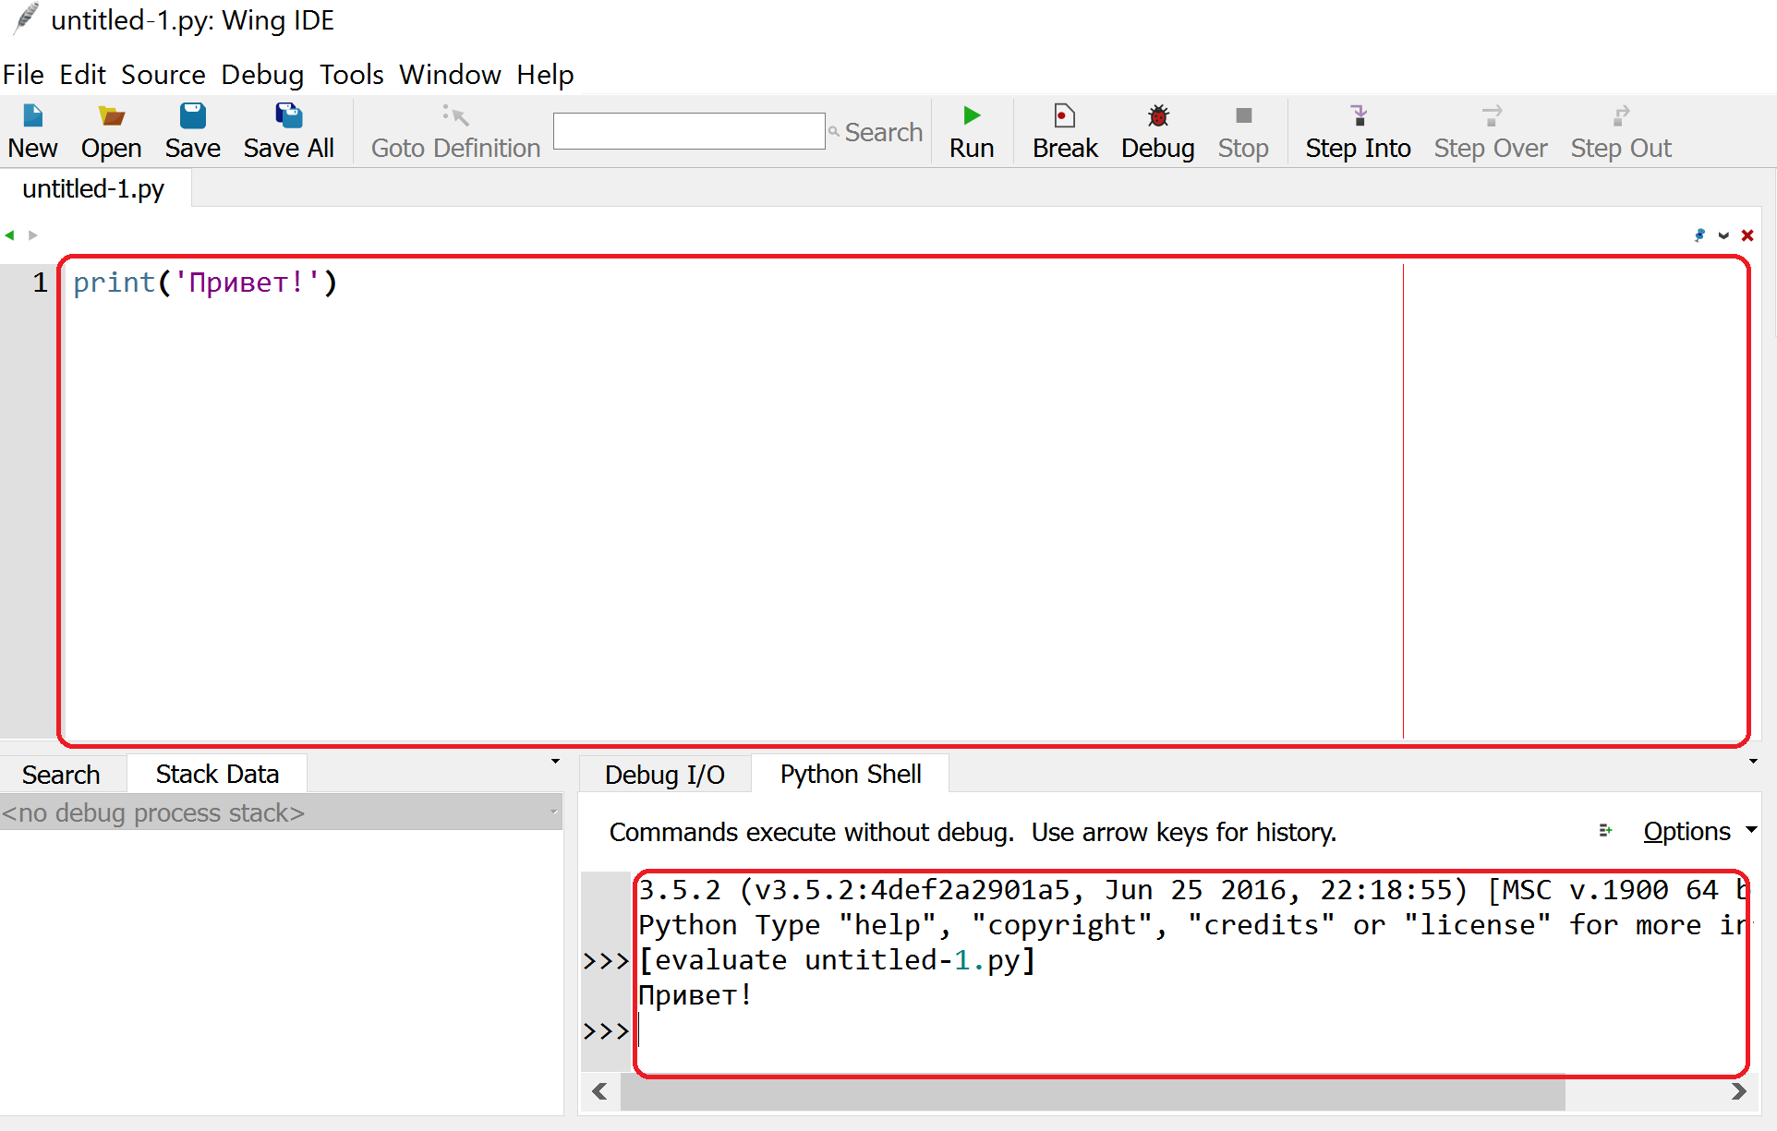
Код – взгляд программиста
Консоль (ввод, вывод, сообщения об ошибках)
– взгляд пользователя

Slide 35
Программа "hello"
print('Привет!')

Slide 36
Программа "hello"
print('Привет!')
Привет!

Slide 37
Программа "hello"
print('Привет!') print('Хорошая', 'погода.')

Slide 38
Программа "hello"
print('Привет!') print('Хорошая', 'погода.')
Привет! Хорошая погода.

Slide 39
Программа "hello"
Привет, мир! Хорошая погода.

Slide 40
Программа "hello"
print('Привет,', 'мир!')
print('Хорошая', 'погода.')
Привет, мир! Хорошая погода.

Slide 41
Программа "Эхо-1"

Slide 42
Программа "Эхо-1"
cry = 'Ауууу!' print(cry) print(cry)

Slide 43
Программа "Эхо-1"
cry = 'Ауууу!' print(cry) print(cry)
Ауууу! Ауууу!

Slide 44
Программа "Эхо-1"
Повторение | - мать | учения.
Повторение | - мать | учения.
Меньше знаешь - крепче спишь.

Slide 45
Программа "Эхо-1"
proverb = 'Повторение - мать учения.' print(proverb)
print(proverb)
proverb = 'Меньше знаешь - крепче спишь' print(proverb)
Повторение | - мать | учения.
Повторение | - мать | учения.
Меньше знаешь - крепче спишь.

Slide 46
Программа "Эхо-1"
hello = 'Здравствуйте.'
print(hello2)
Здравствуйте.

Slide 47
Программа "Эхо-1"
hello = 'Здравствуйте.'
hello2 = hello
print(hello2)
Здравствуйте.

Slide 48
Вывод данных

Slide 49
Ввод данных: input()
print('Как тебя зовут?') name = input() print('Привет,', name)

Slide 50
Ввод данных: input()
print('Какая твоя любимая еда?') meal = input()
print('Да.', meal, '- это вкусно.')

Slide 51
Ввод данных: input()
print('Как тебя зовут?') name = input() print('Привет,', name)
print('Какая твоя любимая еда?') meal = input()
print('Да.', meal, '- это вкусно.')

Slide 52
Программа "Попугай"

Slide 53
Что выведет эта программа?

Slide 54
Программа "Попугай"
word1 | = | input()
word2 | = | input()
word3 | = | input()
print(word1) print(word2) print(word3)

Slide 55
Что выведет эта программа?
print('Введите фамилию:') surname = input() print('Введите имя:') name = input() print(name, surname)
print('Введите новое имя:') new_name = input() print(name, surname) print(new_name, name)
name = new_name print(new_name, name) print(name, surname)
>>> Иванов
>>> Пётр
>>> Антон

Slide 56
Что выведет эта программа?
print('Введите фамилию:') surname = input() print('Введите имя:') name = input() print(name, surname)
print('Введите новое имя:') new_name = input() print(name, surname) print(new_name, name)
name = new_name print(new_name, name) print(name, surname)
>>> Иванов
>>> Пётр
Пётр Иванов
>>> Антон
Пётр Иванов Антон Пётр
Антон Антон Антон Иванов

Slide 57
Что выведет эта программа?
print('Введите фамилию:') surname = input() print('Введите имя:') name = input() print(name, surname)
print('Введите новое имя:') new_name = input() old_name = name
name = new_name print(new_name, old_name) print(name, surname)
>>> Иванов
>>> Пётр
>>> Антон

Slide 58
Что выведет эта программа?
print('Введите фамилию:') surname = input() print('Введите имя:') name = input() print(name, surname)
print('Введите новое имя:') new_name = input() old_name = name
name = new_name print(new_name, old_name) print(name, surname)
>>> Иванов
>>> Пётр
Пётр Иванов
>>> Антон
Антон Пётр Антон Иванов

Slide 59
Взломанная программа "guessing_game"

Slide 60
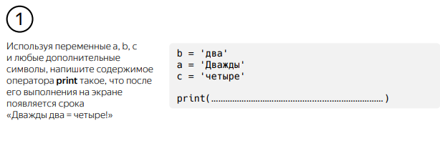

Slide 61
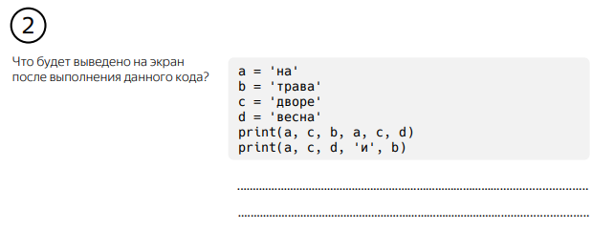

Slide 62
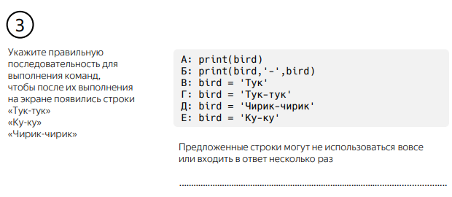

Slide 63
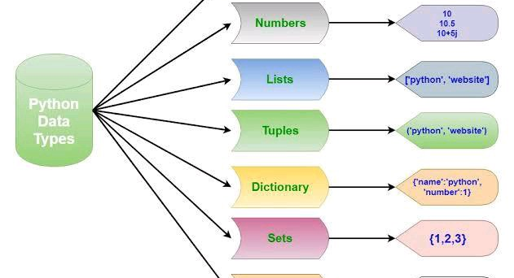

Slide 64
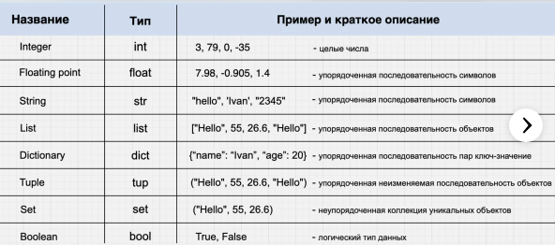

Slide 65
Данные и их типы
целые числа (integer) – положительные и отрицательные целые числа, а также 0 (например: 4, 687, -45, 0).
числа с плавающей точкой (float point) – дробные числа
(например: 1.45, -3.789654, 0.00453).
Примечание: разделителем целой и дробной части
служит точка, а не запятая.
строки (string) — набор символов, заключенных в кавычки
(например: "ball", "What is your name?",
'dkfjUUv', '6589').

Slide 66
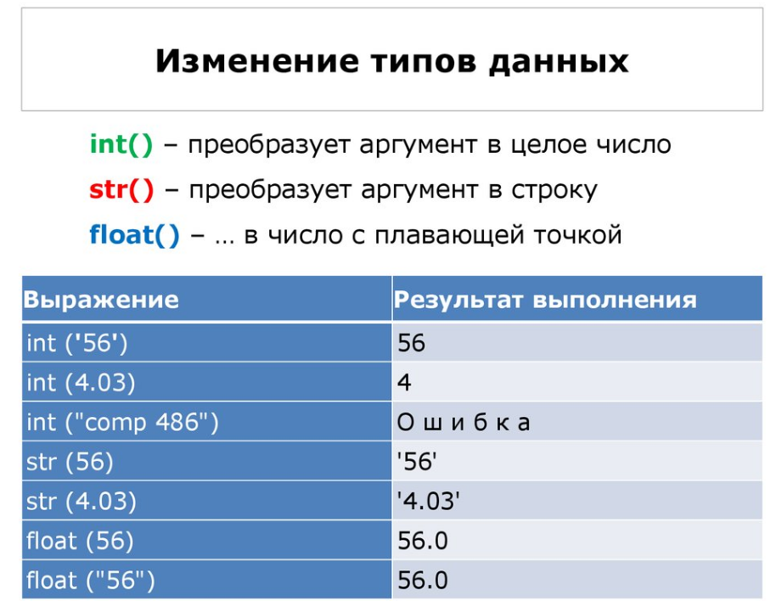

Slide 67
